Slide 1
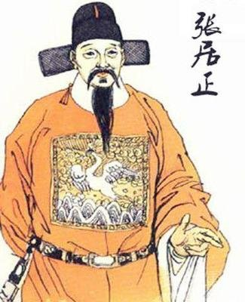
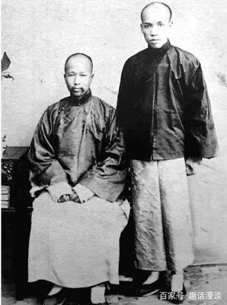
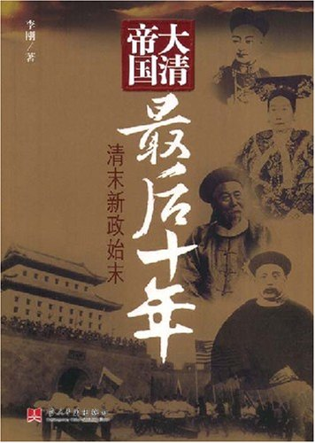
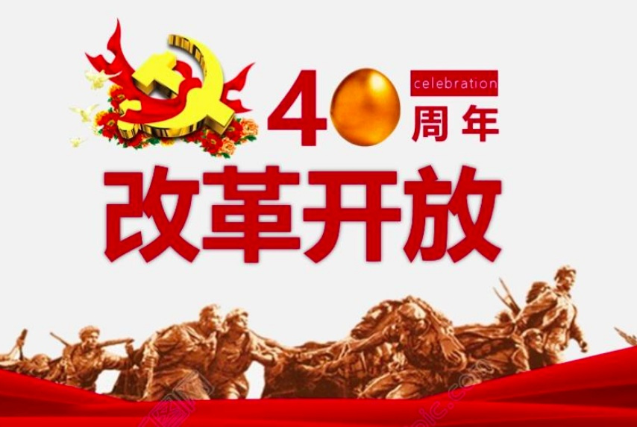
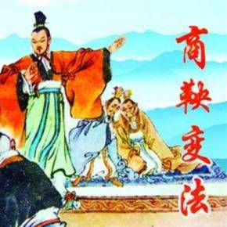

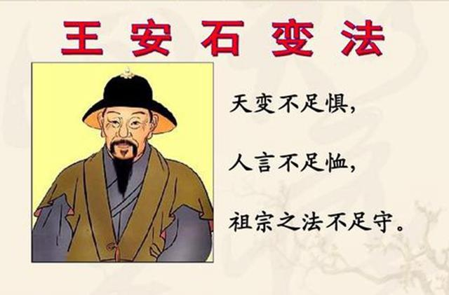
国家制度与社会治理
第4课 中国历代变法和改革
中国从追赶时代到引领时代
康有为与梁启超
课程标准：掌握中国历代重要变法和改革的特征、趋势与影响。
重点难点：古代商鞅变法、孝文帝改革、王安石变法和张居正改革。近代戊戌变法和清末新政。现代中国的改革开放。

Slide 2
时空定位
中国古代改革
中国近代改革
新中国成立以来的改革
公元1898年戊戌变法
南京临时政府改革
社会主义改造
改革开放
公元前356年商鞅变法
公元1069年王安石变法
公元5世纪后期孝文帝改革
公元1572年张居正改革
1901年清末新政
国民政府改革
土地改革
三面红旗
2012年全面深化改革开放

Slide 3
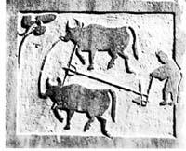
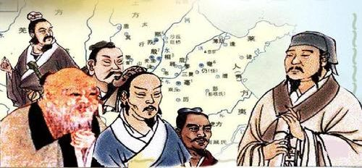
一、中国古代的重要变法改革
1、春秋战国时期变法改革
（1）春秋战国时期变法改革背景
①经济：铁器牛耕，生产力发展；井田制瓦解，封建土地私有制兴起；
②政治上：诸侯争霸，分封制、宗法制遭破坏；新兴地主阶级要求改革；
③思想文化：士阶层活跃壮大；学术下移，百家争鸣，形成思想解放运动。

Slide 4
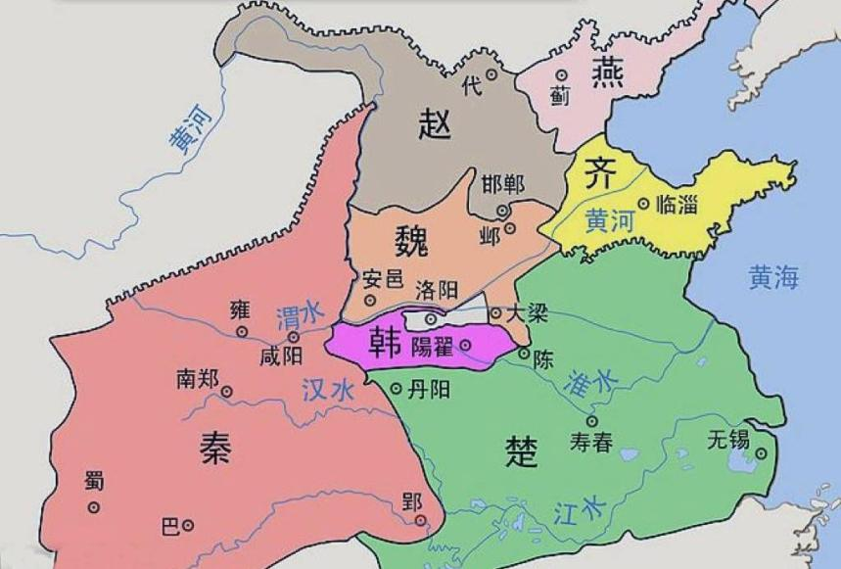
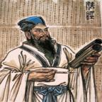
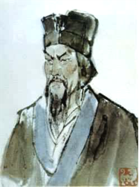
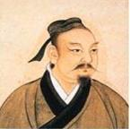
（2）战国时期的变法风潮——表现
战国时期，国之间的战争和外交更为激烈，国内也都纷纷变法图强，较为有名的就是魏国的李悝变法、楚国的吴起变法、韩国申不害变法，其他国家也有一些不同意义上的改革，比如赵国的赵武灵王改革、齐国邹忌的整顿、燕国的子之改革。其中以秦国的商鞅变法最为彻底。
燕昭王改革
李悝变法
邹忌改革
申不害变法
商鞅变法
吴起变法

Slide 5
（3）秦国的商鞅变法
材料：三晋攻夺我先君河西地，诸侯卑秦，丑莫大焉。……宾客群臣有能出奇计强秦者，吾且尊官，与之分土。 ——秦孝公《求贤令》
请思考：战国时期秦国为什么需要变法?又为什么能变法?
（1）秦孝公欲收回先祖打下的土地；经济落后，国力较弱，受中原各国歧视；为实现富国强兵。
（2）统治者支持，广纳贤才；国君权力较集中，守旧势力相对薄弱；各国变法提供经验教训；法家思想为变法提供思想基础。

Slide 6
商鞅变法——经济改革（以农求富）
材料一：鞅以……秦地广人寡，故草不尽垦，地利不尽出。……故废井田，制阡陌，任其所耕，不限多少。
——《通典 • 食货志》
材料二：僇力本业，耕织致粟帛多者复其身。事末利及怠而贫者，举以为收孥。
材料三：（商鞅）平斗桶权衡仗尺……居五年，秦人富强。
——《史记•商君列传》
废除井田，开阡陌
承认土地私有；促进农业经济
重农抑商，奖耕织
稳定财政收入；提升生产积极性
统一度量衡
经济整体发展；有利中央集权

Slide 7
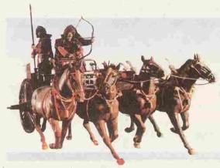
商鞅变法——军事改革（提高战斗力）
材料一：有军功者，各（各自）以率（标准）受上（等级）爵。为私斗者，各以轻重被刑大小。……宗室非有军功论，不得为属（归属）籍（公族簿籍）。明尊卑爵秩等级，各以差次（等级）名（名号）田宅、臣妾。……有功者显荣，无功者虽富无所芬华 。 ——《史记•商君列传》
材料二：在战斗中士兵若怕死退缩，要受黥刑或劓刑。
材料三：凡编入什伍组织的在籍成年男子……随时承担着被征调从军作战的义务，战事一完，则解甲归田，可谓全民皆兵。
奖励军功
增加军队勇气；打击贵族优势
严肃军纪
提升军队战斗力
什伍组织
保证军队数目稳定

Slide 8
商鞅变法——政治改革（加强集权）
材料一：（商鞅）集小（都）乡邑聚为县，置令、丞，凡三十县。
材料二：令民为什伍，而相牧司连坐。不告奸者腰斩，告奸者与斩敌首同赏，匿奸者与降敌同罚。 ——《史记•商君列传》
材料三：告发奸人能获得与在战场上杀敌一样的奖赏，隐匿者将受到与降敌一样的处罚。一家有罪，其他九家如不告发，那么九家一起治罪。商鞅主张轻罪重罚，偷盗牛马者都要被判处死刑，甚至对于“弃灰于道者”也要被处以刑罚。 ——赵毅等《中国古代史》
行县制
强化中央集权；有利于国家统一
连坐法
加强人民管理；有效行使权力
重刑罚
强化法律意识；保证变法效果

Slide 9
商鞅变法——文化、习俗改革（思想控制，移风易俗）
材料一：国贫而务战，毒输于敌，无六虱，必强。国富而不战，偷生于内，有六虱，必弱。 ——《商君书·靳令》
材料二：商君教秦孝公以连什伍,设告坐之过,燔诗书而明法令。 ——《韩非子·和氏篇》
民有二男以上不分异者，倍其赋……民父子兄弟同室内息者为禁…… ——《史记·商君列传》
焚诗书
强化思想控制；稳定社会秩序
强分家
促进小农经济；提升财政收入

Slide 10
商鞅变法——为秦开帝业
材料一：夫商君为孝公平权衡、正度量、调轻重，决裂阡陌，教民耕战。是以兵动而地广，兵休而国富，故秦无敌于天下。
——《战国策·秦册三》
材料二：孝公用商鞅之法，移风易俗，民以殷盛，国以富强，百姓乐用，诸侯亲服，获楚、魏之师，举地千里，至今治强。
——《史记·李斯列传》
材料三：“行之十年，秦民大悦，道不拾遗，山无盗贼，家给人足。民勇于公战，怯于私斗，乡邑大治。”
——《史记·商君列传》
请结合材料及所学知识分析商鞅变法的积极影响有哪些？
经济：废除旧的生产关系，确立土地私有制，激发劳动者积极性，促进封建经济发展，增强了国力。
政治：打击了血缘宗法制度，健全了封建国家机器，开始中央集权制度的建设。
军事：提高了秦国军队的战斗力，为秦统一中国奠定了基础。

Slide 11
魏晋南北朝（220—589）
北方
十六国
北朝
东汉
魏
蜀
吴
隋朝
西晋
东晋
南朝
南方

Slide 12
魏晋南北朝时期的政权变迁（220—589）
北 朝
东魏
北齐
东 汉
魏
西 晋
十六国
北魏
隋
西魏
北周
蜀
魏孝文帝改革
吴
东晋
宋
齐
梁
陈
南 朝

Slide 13
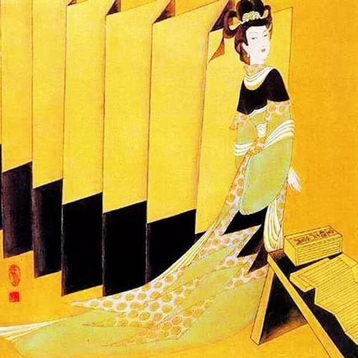

2、北魏孝文帝改革
“千古一后”—文明太后冯氏。
受到传统文化教育，拓跋宏五岁即位，冯太后临朝执政，对鲜卑化的朝廷进行改革，孝文帝深受影响。
北魏孝文帝拓跋宏，鲜卑族。
从小由冯太后抚养，自幼深受儒家思想的熏陶，是北魏第一个系统接受汉文化儒学教育的皇帝。

Slide 14
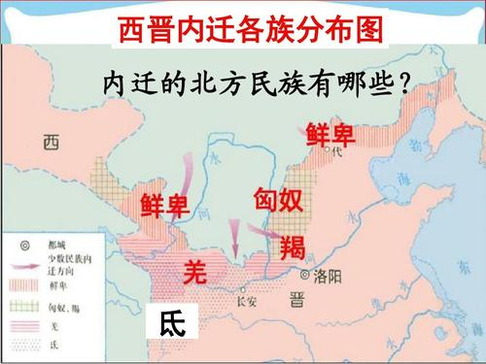
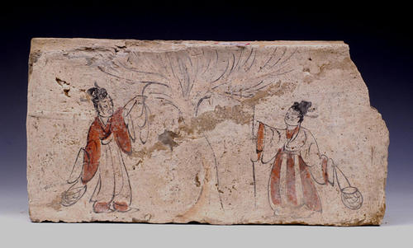
2、北魏孝文帝改革
（1）孝文帝改革的背景
①两晋南北朝时期，北方少数民族内迁建立政权，战争频繁。鲜卑族拓跋部建立北魏政权，于439年重新统一北方。
②在长期的冲突与交往中，民族交融成为历史发展的潮流。
北方民族内迁
《采桑图》少数民族学汉族生产方式
材料一：吾今所遣斗兵，尽非我国人（鲜卑人）。城东北是丁零与胡，南是氐、羌。设使丁零死，正可减常山、赵郡贼；胡死，减并州贼；氐、羌死，减关中贼。
——北魏太武帝与南朝交战的战书
“每有骑战，驱夏人（汉人）为肉篱。”
——《通典·边防典》
③民族歧视与压迫，民族矛盾尖锐
④吏治腐败，阶级矛盾尖锐
材料二 北境自染逆虏，穷苦备罹，征调赋敛，靡有止已。所求不获，则致诛殒，身祸家破，阖门比屋。
——谢灵运（东晋）

Slide 15

（2）北魏孝文帝改革——内容
前期：冯太后主持，重点是创建新制度。
“千古第一后”
原因 | 措施 | 内容 | 影响
吏治腐败 社会矛盾尖锐 | 均田制 | 国家把控制的荒地分配给农民，农民向政府交纳租税，并承担一定的徭役和兵役。 | 农民得到土地，抑制兼并；有利于政府税收和征役；促进北方经济恢复发展。
 | 三长制 | 废除宗主督护制，设三长，直属于州郡，负责清理户口、田亩和征役。 | 地方政权掌握在国家手中，有利于中央集权，有利于国家征收赋税和徭役。
 | 整 顿 吏 治 | 推行俸禄制和官吏考核制度；严惩贪污 | 吏治得到改善，加上赋役负担减轻，农民安心从事生产，北方农业生产得到迅速发展。
 | 租调制 | 田农民承担定额租调。规定一对夫妇每年向政府缴纳粟二石（称为租），帛或布一匹（称为调）。 | 农民负担减轻，许多受豪强庇护的农民纷纷转向政府，成为国家编户齐民，增加政府的收入。

Slide 16
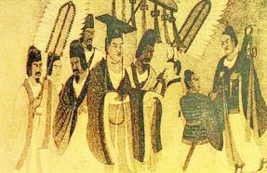
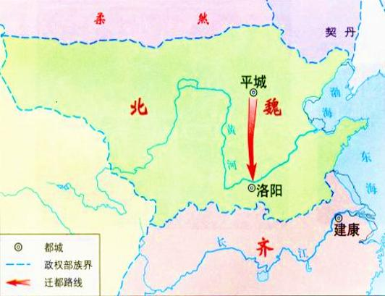
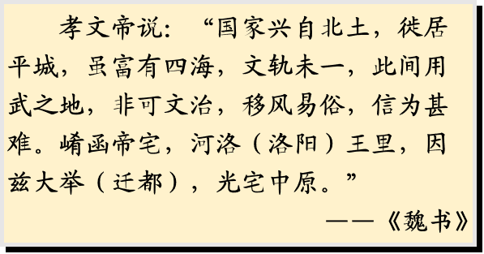
（2）北魏孝文帝改革——内容
后期：孝文帝主持 , 推进汉化，民族融合。
①迁都洛阳
材料反映了孝文帝迁都的什么理由？
北魏孝文帝迁都洛阳示意图
推进汉化政策，加强对黄河流域的统治。

Slide 17
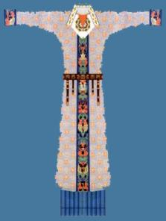
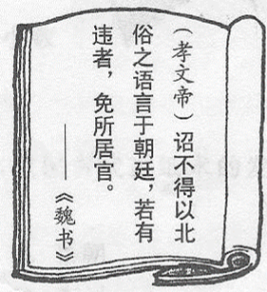
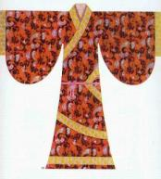
（2）北魏孝文帝改革——内容
②移风易俗，实行汉制
汉服
汉姓
通婚
汉语
鲜卑姓 | 汉姓
拓跋 | 元
贺楼 | 楼
邱穆陵 | 穆
步六孤 | 陆
贺兰 | 贺
独孤 | 刘
孝文帝率先娶汉族大姓卢、崔、郑、王4家的女儿为妃，把自己的女儿嫁给汉族大姓，还为自己的6个弟弟都娶了汉族地主的女儿为妻。

Slide 18
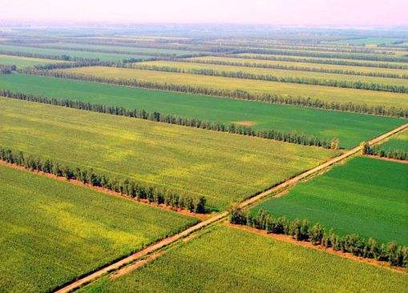
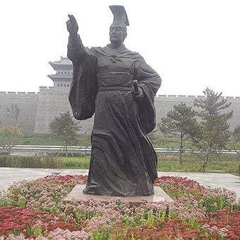
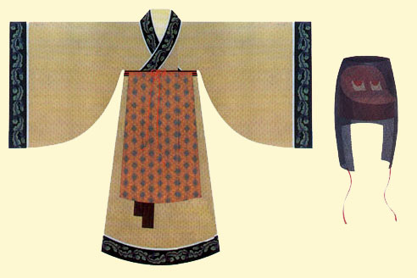
（3）北魏孝文帝改革——意义
改革实质：
少数民族政权自上而下的封建化改革
鲜卑族奴隶制统治模式向汉族封建统治模式的转化
改革的意义：
①经济：促进了北魏社会的发展。
②政治：加速少数民族政权封建化。
③民族关系：促进民族的交流与融合。
④为隋唐统一和繁荣奠定基础
|农耕经济|
|创立新制|
|移风易俗|
Notes:
政权的封建化：奴隶制向封建制转变；少数民族经济的农业化：游牧经济向农耕经济转变；思想的儒学化：学习汉文化。

Slide 19
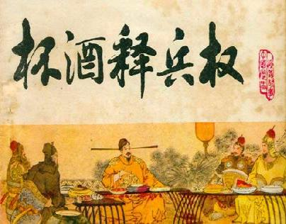
3、北宋王安石变法
（1）北宋王安石变法——背景
北宋建立后，统治者吸取唐末五代藩镇割据导致分裂割据的教训，采取了一系列加强中央集权的措施，巩固了国家的统一和安定。
北宋加强中央集权的措施
兵
军事:_____
行政:_____
财政:_____
把主要将领的兵权收归中央，抽调精兵充实中央禁军
收精兵
权
削实权
派文官担任地方长官
设通判负责监督
钱
设置转运使控制地方财政。将州郡财富大部分财富转运到京师，由中央掌控。
制钱谷

Slide 20
（1）北宋王安石变法——背景
增设
官僚机构
措施
冗官
措施
扩充军队
冗兵
积贫局面
养兵养官
战争赔款
措施
冗费
军队战
斗力弱
措施
分散军权
积弱局面
①“冗兵”、“冗官”、“冗费”造成严重的财政危机和政治危机，造成积贫的结果；

Slide 21
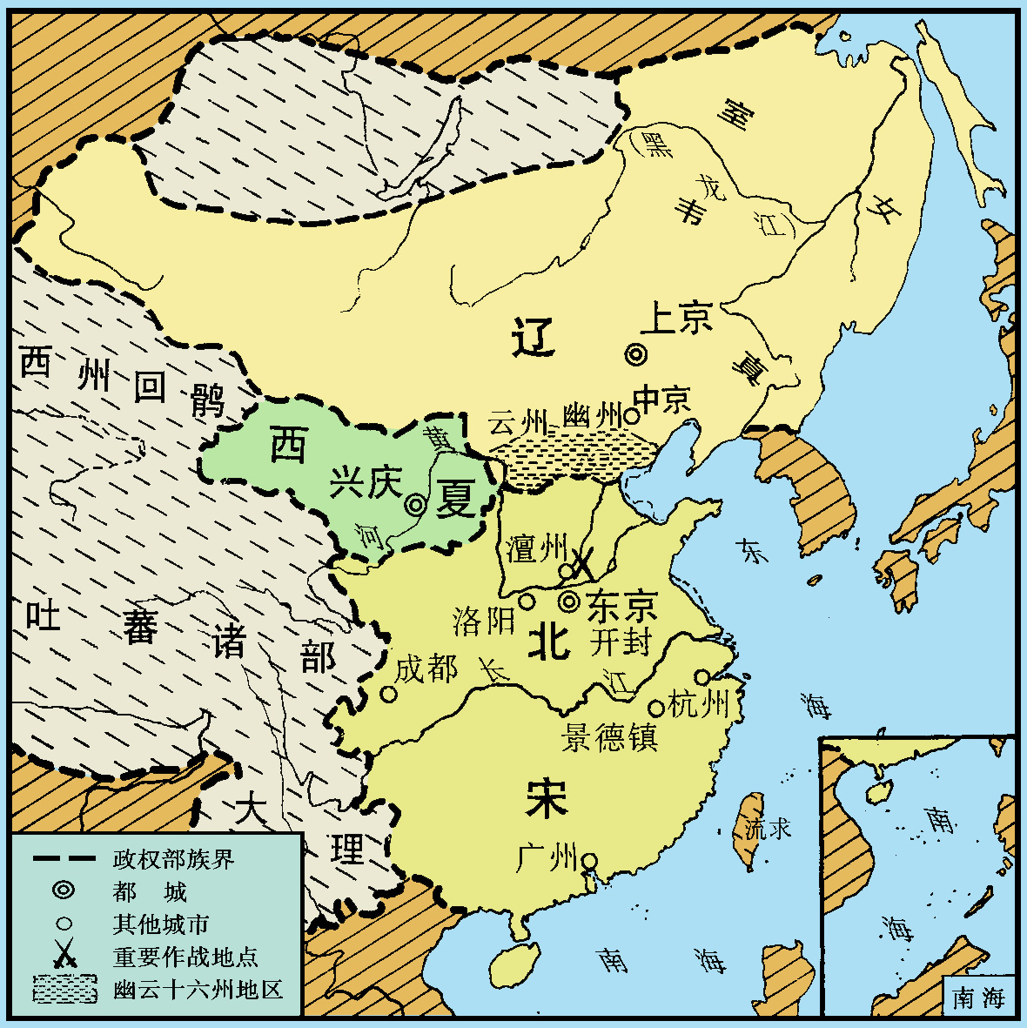
北宋与辽西夏对峙示意图
辽和西夏威胁，边患危机

Slide 22
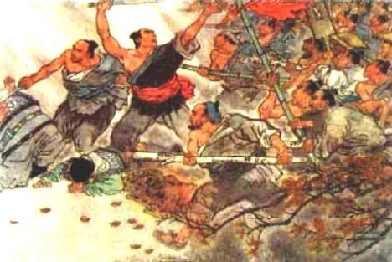
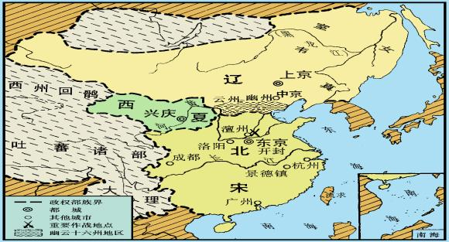
北宋前期王小波、李顺起义
北宋与辽西夏对峙示意图
今则西戎已叛，屡丧边兵；北虏愈强，且增岁币。国用殚竭，民力空虚，徭役日繁，率敛日重．官吏猥滥，不思澄汰；人民疾苦，未尝省察．百姓无告，朝廷不与为主，不使叛而为寇，复何为哉？
——《枢密副史富弼的上疏》
②西夏、辽威胁宋，战争连年；赋役、徭役繁重；官吏腐败；激化了社会矛盾,人民反抗不断，出现严重的边疆危机和社会危机，造成积弱的结果。

Slide 23
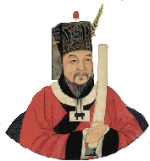
（1）北宋王安石变法——背景
昙花一现的“庆历新政”
“三冗”“两积”引起了严重的社会危机，革新除弊逐渐成为朝野的共识。不少“以天下为己任”的大臣纷纷上书朝廷，要求革新政治。宋仁宗庆历三年（1043年），大臣范仲淹等人提出了明黜陟、抑侥幸、精贡举、择官长等十项以整顿吏治为中心的改革主张，为仁宗所接受，遂推行新政，这就是“庆历新政”。但是新政触犯了官僚贵族们的既得利益，遭到了激烈反对。庆历五年（1045年）初，范仲淹等人被相机排挤出中央政府，新政宣告夭折。
范仲淹 (989—1052)
先天下之忧而忧，后天下之乐而乐。
④庆历新政失败

Slide 24
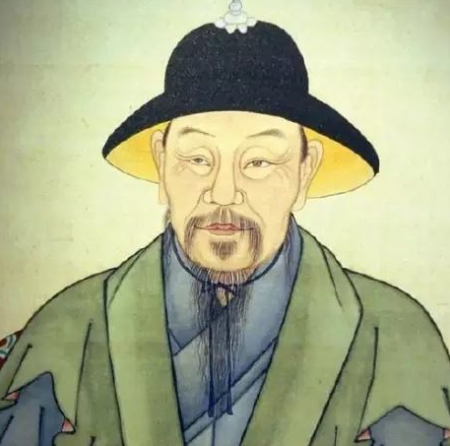
北宋中期的困境——社会危机严重！
“天变不足畏，
人言不足恤,
祖宗之法不足守。”
变法背景
①土地兼并，矛盾尖锐，统治危机
②“三冗二积”，财政危机
③辽和西夏威胁，边患危机
④庆历新政失败
使
命
这是一个儒者的家国担当——赤子之心
变法的目的：富国强兵，巩固统治

Slide 25
（2）北宋王安石变法——内容
富国之法：
①青苗法：每年春夏两季青黄不接时，政府贷款或谷物给农民，收获后还本付息。
②农田水利法：政府鼓励垦荒和兴修水利
③免役法：政府向应服役而不愿服役的人户，按贫富等第收取免役钱，雇人服役，不服役的官僚、地主也要出钱。
④市易法：政府设立市易务，出钱收购滞销货物，市场短缺时再卖出。
⑤方田均税法：政府重新丈量土地，按照土地的多少和肥瘠收取赋税，官僚、地主也不例外。
⑥均输法：要求发运使依照“徙贵就贱、用近易远”的原则，采购物资。

Slide 26
（2）北宋王安石变法——内容
强兵之法：
①保甲法、连坐法
A、政府把农民编为保甲。农户十家一保、闲时练兵、战时编入军队作战
B、实行连坐法，同保之人要互相监督、检举
②保马法：百姓自愿申请给官府养马，养马户可减免部分赋税。
③将兵法：设“将”为军队编制的基本单位,由固定将官带军队 。
④设军器监：监督制造兵器，严格管理，提高武器质量。

Slide 27
（2）北宋王安石变法——内容
取士之法：
①改革科举制度：
A、废除明经诸科，进士科不考诗赋，专考经义和实务策
B、设明法科，专考律令和断案
②整顿太学
A、重新编纂教科书，内容为儒家经
B、太学成绩优异者可直接为官
C、设置专门学校，培养专门人才
③惟才用人
择优录用，打破按资升迁成规，克服 “恩荫” 弊病

Slide 28
（3）北宋王安石变法——评价
性质：
封建社会内部矛盾自上而下的局部调整
在不触动封建土地私有制的前提下，对生产关系进行局部调整，是社会改良性质的改革
变法的进步意义：（积极作用）
①变法推行，增加了政府的财政收入，加强了国家的军事力量，在一定程度上改变了北宋积贫积弱的局面
②促进了社会经济的发展，客观上有利于社会的进步
变法的局限性
①它是封建地主阶级针对北宋统治危机而进行的改革运动，所以不可能从根本上摆脱封建统治的危机。
②变法是以维护地主阶级的统治为出发点，农民的处境没有根本的改变，负担依然沉重。

Slide 29
（4）北宋王安石变法——失败的原因
①触犯大地主大官僚利益，遭到激烈反对
②王安石的“三不足”思想引发更激烈斗争；执行过程中用人不当，引起民间不满
③宋神宗在变法后期的动摇及其去世，使保守派重新得势
④王安石变法无法从根本上解决当时的社会问题（财政危机、阶级矛盾、民族矛盾）
直接原因
根本原因
⑤司马光任宰相废除新法

Slide 30
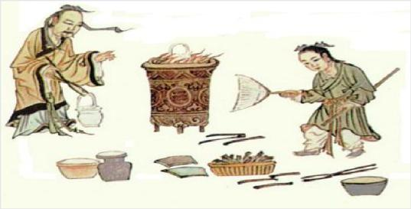
4、明朝张居正改革
（1）张居正改革——背景
明中叶后，皇帝不临朝成为惯例，嘉靖皇帝深居内宫，修仙练道，三十年不理政；隆庆皇帝在位六年，极少审批公文，遇有国家大事，听任群臣争议，一言不发，有人竟以为他是哑巴。官衙无视法令，政多纷更，事无统纪，主钱谷的不明出纳，司刑名的不悉法律，管监察的不行纠劾，人们愤愤地指出：“嘉隆以来，纪纲颓坠，法度凌夷”。
社会经济最棘手的是土地兼并问题，万历前夕法定的征粮地比明初已减少一半，人口减少三分之一以上，税源逐渐枯竭。
万历新政之前，国家财政每年巨亏300万两白银。隆庆五年，全年财政的总收入只有250万两，而支出达到400多万两，赤字超过三分之一。
——摘选自刘志琴《张居正评语》
请在此输入标题
明世宗宠信道士，烧炼丹药引起社会上
炼丹求仙风气之盛。
①明中叶后，吏治腐败，政治危机，土地兼并，经济危机；

Slide 31
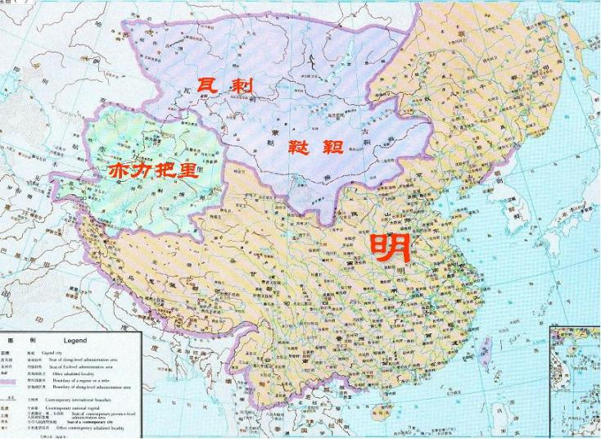
4、明朝张居正改革
（1）张居正改革——背景
明中期以后，北方蒙古经常寇边劫掠，嘉靖帝在位45年就被掠夺达30多次。嘉靖二十九年(1550年)六月，鞑靼土默特部领袖俺答汗率军犯大同，史称“庚戌之变”。此后20余年，俺答连年南下掳掠，京城也多次受到威胁。与此同时，东南沿海地区倭寇猖狂，百姓深受其扰，苦不堪言。嘉靖三十二年（1553年），葡萄牙人取得澳门居住权，后逐渐占领澳门。
鞑靼劫掠
倭
寇
骚
扰
葡占
澳门
②明中叶后，边患猖獗，外来侵略乘虚而入，边疆危机。

Slide 32
（2）张居正改革——内容
项 目 | 措 施 |  | 作 用
政 治 （整顿吏治） | 尊主权，课吏职、信赏罚、考成法 |  | 卓有成效，为各项改革措施铺平了道路
军 事 （边防新政） | 内修防备 | 起用边将，积极操练兵马 | ①使边塞政局稳定、经济发展、商贸活跃；②蒙汉间在思想、文化和习俗相互熏染融合； ③统一的多民族国家得到进一步巩固和发展。
 |  | 大力增修、加固长城
 | 外示羁縻 | 改善汉蒙关系，
 |  | 加强互市友好来往
经 济 （赋税改革） | 清丈田地 |  | ①国家税收增加； ②农民负担减轻，对国家依附关系有所放松； ③稳定农业的发展，刺激了商品经济和资本 主义关系萌芽的发展。
 | 一条鞭法

Slide 33
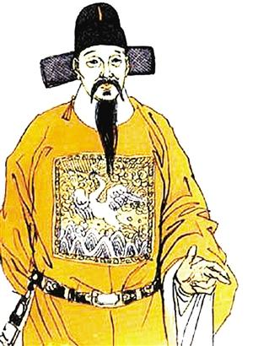
（3）张居正改革——效果
故辅居正，受遗辅政，事皇祖者十年，肩劳任怨，举废饬弛，弼成万历初年之治。其时中外义安，海内殷阜，纪纲法度，莫不修明。功在社稷，日久论定，人益追思。
——《明史·张居正》
探究：根据材料分析张居正改革有哪些作用？
国家财政收入增加，社会经济有所恢复和发展；
社会矛盾相对缓和，严重的封建统治危机得到暂时缓解，万历初年明朝一度有了“中兴”的景象。

Slide 34
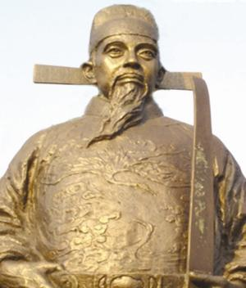
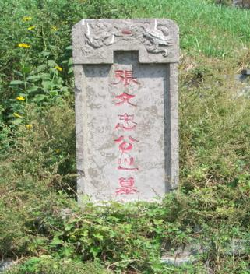
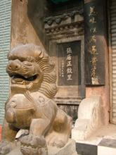
（4）张居正改革——结局
张居正死后，反对改革的官僚纷纷起来攻击、诬陷张居正，弹劾他的奏疏就纷至沓来。改革措施中除一条鞭法外，其他几乎全部被废止。
请在此输入标题
思考：为何苦心经营十年的改革却一朝颠覆，毫无招架之力？
（1）变法触犯了大官僚大地主的利益，改革阻力大
（2）根本原因在于变法本身没有触及社会根本问题，不能解决社会根本矛盾。

Slide 35




二、中国近代的改革探索
数千年未有之大变局
鸦片战争后，中国陷入内忧外患的严重局面，逐步沦为半殖民地半封建社会。中国面临“数千年未有之大变局”，一些爱国的有识之士求变求新，走上了探索救亡图存之路。
鸦片战争
添加标题
半殖民地
半封建社会
内忧外患
太平天国运动
添加标题
请在此输入标题
第二次鸦片战争
有识之士
救亡图存
边疆危机

Slide 36
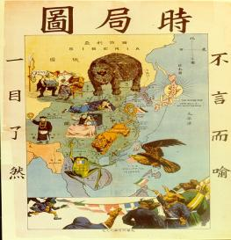
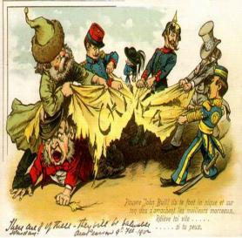
1、戊戌变法——甲午震撼
（1）戊戌变法的背景
列强瓜分中国简表(1897-1899年)
国别 | 租借地或割占地 | 势力范围
德国 | 胶州湾 | 山东
俄国 | 旅顺和大连 | 长城北和新疆
法国 | 广州湾 | 两广和云南
英国 | “新界”和威海卫 | 长江流域
日本 | 台湾和澎湖列岛 | 福建
吾国四千余年大梦之唤醒，实自甲午战败割台偿二百兆以后始也。我皇上赫然发愤，排众议，冒疑难，以实行变法自强之策，实自失胶州、旅顺、大连湾、威海卫以后始也。
——梁启超《戊戌变法记》
思考：以上材料说明了什么问题？
甲午战后，列强掀起瓜分中国的狂潮，民族危机空前严重。

Slide 37
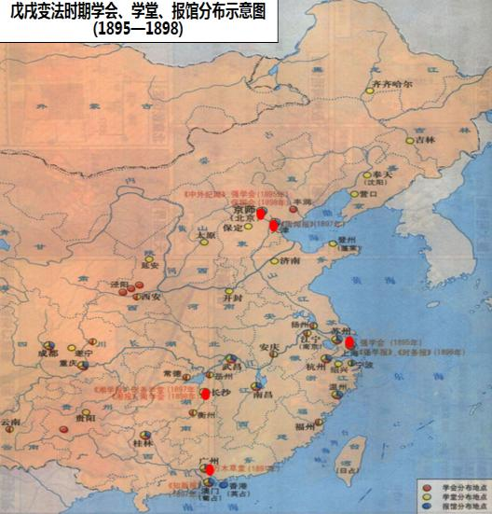
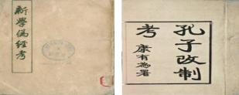
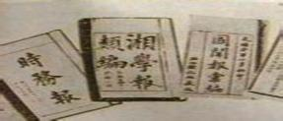
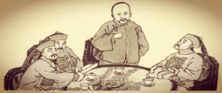
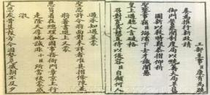
（1）戊戌变法的背景
戊戌变法——维新思潮的发展
著书立说寻找变法依据
办报立会宣传变法思想
强学会
保国会
中外纪闻
国闻报
论战权贵减少变法阻力
持续上书争取皇帝支持
时务学堂
思考：维新派的这些努力有哪些作用？
南学会
1897年底，全国出现了讲求维新变法的政治性学会33个，新式学堂17所,报刊19种；到了1898年，学会、学堂、报馆合计达300所以上。这些努力促进了维新思想的广泛传播与发展，推动了维新变法运动的高涨。
时务报
万木草堂

Slide 38
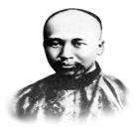
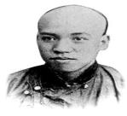
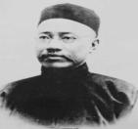
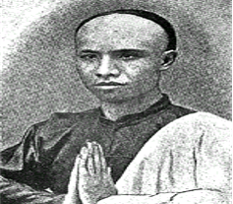
（1）戊戌变法的背景
戊戌变法——维新思潮的发展
姓名
著作 | 《孔子改制考》 《新学伪经考》 | 《变法通议》 | 译《天演论》 | 《仁学》
主 张 | 托古改制，打着孔子的旗号，宣传资产阶级改良思想 | 思想核心是倡民权；用进化论阐述君主立宪取代君主专制的必然性； | 宣扬“物竞天择，适者生存”的社会进化论思想 | 以资产阶级自由平等思想，批判封建纲常礼教和专制君权。
共同 主张
康有为
梁启超
严复
谭嗣同
①变法维新，富国强兵，救亡图存；②学习西方资本主义政治制度，设议院，开国会，定宪法，实行君主立宪；③发展资本主义经济与文化。

Slide 39
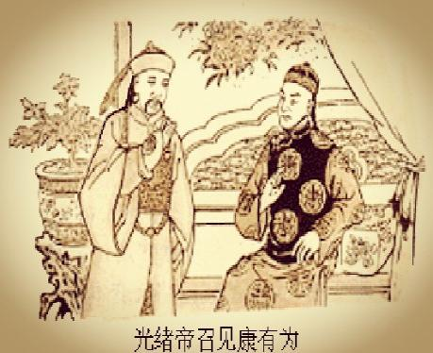
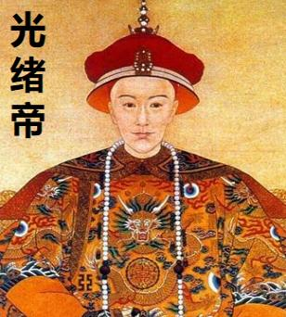
（2）戊戌变法的标志
戊戌变法——百日维新
1898年初，康有为呈递《应召统筹全局折》提出比较具体的变法措施，成为维新派的施政纲领。
变 法
请在此输入标题
1898年6月11日，光绪帝颁布“明定国是”诏书（《定国是诏》），宣布变法，维持103天，史称“百日维新”（6月11日——9月21日）。
若不变法图强，社稷难资保全

Slide 40
（3）戊戌变法的内容
戊戌变法——百日维新
类别 | 颁布新法 | 改革旧制 | 作 用
政治方面 | 允许官民上书言事 | 1.改订律例。 2.裁撤冗员。 3.澄清吏治。 | 有利于知识分子参与政治。 | 政治民主化
经济方面 | 1.中央设立矿务铁路总局、农工商总局，奖励农工商业的发展。 2.举办商会、农会等民间团体。 3.改革财政，编制国家预算决算。 | 取消旗人由国家供养的特权，令其自谋生计。 | 精简机构，提高行政效率；打击了封建 官僚制度；有利于民族资本主义的发展。 | 经济工业化
文化教育方面 | 1.普遍设立中小学堂，京师设立 大学堂。 2.设立译书局，翻译外国书籍。 3.准许设立报馆、学会。 4.奖励科学著作和发明。 | 改革科举制度，废除八股。 | 有利于西学的传播和培养人才。 | 教育近代化
军事方面 | 1.精炼陆军，改习洋操。 2.添置船舰，扩建海军。 | 裁汰旧军。 | 增强军事实力， 挽救民族危亡。 | 军队近代化

Slide 41







（4）戊戌变法的失败
戊戌变法——戊戌政变
“杀、杀、杀！！”
我们自古以来，就有埋头苦干的人，就有拼命硬干的人，就有为民请命的人，就有舍身求法的人，这就是中国的脊梁。
——鲁迅
谭嗣同
杨锐
林旭
刘光第
杨深秀
康广仁
课堂讨论：六君子被杀后，时人评论 “ 谭嗣同待死，杨深秀寻死 ”，你怎么看待谭、杨二位的献身精神？

Slide 42

戊戌变法——无力回天
望门投止思张俭，
忍死须臾待杜根。
我自横刀向天笑，
去留肝胆两昆仑。
——谭嗣同
各国变法无不从流血而成，今日中国未闻有因变法而流血者，此国之所以不昌也。有之，请自嗣同始！

Slide 43

戊戌变法——痛定思痛
戊戌变法的失败证明：资产阶级改良道路在半殖民地半封建社会的中国是行不通的，中国要想实现真正的民族独立与国家富强，就必须以暴力革命的形式推翻清政府，建立真正的民主共和国。
探究：为什么戊戌变法会失败？这次变法给我们留下了哪些遗产？

Slide 44
（5）戊戌变法的失败的原因
答案 (1)根本原因：资产阶级维新派势力过于弱小，而顽固派实力十分强大。
(2)具体原因：
①当时国家的最高领导权不在光绪皇帝手中，而为以西太后为首的王公、大臣所掌握；维新派没有实权；
②把希望寄托在无实权的皇帝身上，缺乏坚强的组织领导，脱离广大人民群众，甚至对帝国主义抱有不切实际的幻想；
③维新派缺乏正确的理论指导，增加了社会阻力；
④维新派及光绪皇帝在实施变法上的某些冒进措施。

Slide 45

（5）戊戌变法的历史意义
从背景看：
爱国性
在民族危机加剧之时，维新派以变法图强、救亡图存为首要目标。
从内容看：
进步性
政治上试图建立君主立宪制，经济上提倡兴办近代工业，发展资本主义。符合历史发展的潮流。
从历史功绩看：
启蒙性
提倡新学、主张兴民权、抨击封建思想文化，起到了思想启蒙的作用，促进了中国人的觉醒。
性质：这是一场资产阶级改良运动，符合当时历史发展的趋势，也是一场爱国救亡的政治运动，还是近代中国第一次思想解放运动。

Slide 46
2、清末新政（1901-1905）
（1）背景：
庚子之变后，《辛丑条约》签订，使列强在华争夺加剧，清政府则成为列强在华共管的有利工具。中国社会危机进一步加深，民族矛盾、阶级矛盾被进一步激化，为了满足列强在华共管的需要，缓和民族、阶级矛盾，笼络人心，1901年清政府推行“新政”。
（2）开始标志：1901.1.29，流亡中的慈禧以光绪的名义在西安颁发了变法的诏书。
（3）措施：①政：减冗衙，修刑律。②经：重工商，振农业。③军：改军制，扩新军。④文：废科举，建学堂，兴留学。
（4）定性：是洋务运动“中体西用”的翻版，也是洋务运动的继续和发展。
①未触及清腐朽的封建专制统治和高度的皇权，使其从一开始就有名无实，只是一场清政府维护阶级专制统治的自救运动而已。
（5）影响
②在政、经、军、文化上带有明显进步思想和举措，产生了积极作用，促进了民族资本主义发展，使民族资产阶级力量壮大，也为民主思想传播创造了条件。
Notes:
46

Slide 47
预备立宪（1906-1911）
⒈目的：
预备立宪，就是正式立宪前的准备工作。它是清政府为抵制革命，笼络资产阶级上层，巩固自己的统治所采取的措施。
⑴1905年五大臣出洋考察。
⑵1906年下诏“预备仿行立宪”学习日本 ，渐行立宪。
⑶1908年《钦定宪法大纲》。
⑷内容：预备期为9年；皇权至高无上。
⑸1911年裁撤军机处，设责任内阁；13阁员，皇族占7人。
⒉经过
⒊实质：
骗局。依据：集权于皇上和皇族。钦定宪法、皇权至高无上；组成“皇族内阁”，按英、日立宪制，皇族不能进入内阁。
⑴客观进步意义：预备立宪政体虽不完备，但不同于封建君主专制，带有向资产阶级政权过渡的性质。是一场具有政治近代化性质的改革，被动和主动地顺应了时代的潮流。
⒌影响
⑵立宪派内部开始分化，部分走向革命
⑶引起汉族官僚的离心，清政府陷入空前孤立的境地；
⑷削弱了自身统治，促进了革命形势的高涨。
Notes:
47

Slide 48




3、民国时期的改革——矫国革俗
中华民国建立后，无论是南京临时政府，还是后来的国民政府，都陆续推行了一些改革措施，涉及政治、经济、军事、法律、教育等各个方面。但由于民国时期政局动荡，国家始终未能实现实质上的统一，这些改革多以失败告终。
币制改革
新法币
教育改革

Slide 49
三、新中国成立以来的重要改革
土地改革
三面红旗
全面深化改革
社会主义建设
1950
1953
1956
1978
2012
2017
社会主义三大改造
改革开放
习近平新时代中国特色社会主义思想

Slide 50
1、新中国成立初期的改革——深刻转变
从1950年到1953年春，全国新解放区都基本完成了土地改革。实现了“耕者有其田＂，激发了农民劳动积极性，解放了农村生产力，巩固了工农联盟。
土地
改革
新中国成立初期的改革
从1953年到1957年，我国实施“一五计划”，初步建立了独立的工业体系，形成了合理的工业布局。国家逐步对农业、手工业和资本主义工商业进行社会主义改造。到1956年底，宣告社会主义制度在中国确立，成功实现了中国历史上最深刻最伟大的社会变革。
经济
改革
1954年第一届全国人民代表大会召开，通过了《中华人民共和国宪法》，正式确立了新中国的三大民主政治制度，从法律和政治制度层面确立了人民当家作主的地位，推进了中国民主政治制度的深刻变革。
民主
改革

Slide 51



2、社会主义建设时期的探索
1956年4月25日，毛泽东在最高国务会议上作了《论十大关系》的报告，论述了社会主义建设中应该正确处理的十个方面关系。强调对苏联在建设社会主义中暴露的缺点和错误，要引以为戒。同年9月，中共八大召开，正确分析了中国阶级关系和国内主要矛盾的变化，确定把党的工作重点转向社会主义建设上来的重大战略决策，这标志着中国共产党探索出了一条适合中国国情的社会主义道路。
大跃进期间“高产卫星”
1954年宪法
人民公社化运动
但由于缺乏经验，急于求成，在经济建设中“左”倾错误迅速发展，“大跃进”使国民经济和生态环境遭到了严重破坏，人民公社化运动严重挫伤了农民的生产积极性，中国的社会主义在探索中出现了严重的曲折。

Slide 52
三面红旗：
（1）社会主义建设总路线：鼓足干劲，力争上游，多快好省的建设社会主义
（2）大跃进：以钢为纲
（3）人民公社化运动：扩大生产，组织集中，提高生产力
急躁冒进的“左倾”错误，降低了生产积极性，破坏了生产力。
国民经济的调整：
1960年，中国共产党出台“八字方针”调整、巩固、充实、提高。对左倾错误进行了纠正。
此后，初步建立起进行现代化建设所必需的物质技术基础，培养了经济文化建设等方面的骨干力量，积累了党领导社会主义建设的重要经验。

Slide 53




社会主义道路的探索——成就斐然
1956—1966年，我国的社会主义经济建设虽然走了不少弯路，经历了许多挫折，但仍然取得了巨大成就。
十年间，我国初步建成了独立的、有相当规模和一定技术水平的工业体系，不仅电力、冶金、机械等工业得到长足的发展，而且电子、原子能和航天等新兴工业从无到有，逐步壮大。由于大庆、胜利、大港等油田的建成投产，我国摘掉了“贫油国”的帽子。1958—1965年，新建铁路通车里程达7200多公里，全国除西藏以外，各省、自治区和直辖市都通了铁路。公路和航空运输也有较大发展。1965年，我国国民收入比1956年增长57%，工业总产值增长118%。
①坚持以经济建设为中心；
②生产关系调整要适应生产力的发展；
③发展经济必须遵循经济发展的客观规律；
④国民经济各部门要协调发展发展
沈阳飞机制造厂
1964年原子弹成功爆炸
人工合成了牛胰岛素
“铁人”王进喜
思考：社会主义道路的艰难探索给我们留下哪些宝贵的历史经验？

Slide 54


3、十一届三中全会——改革开放历史性决策
1978年12月，中共十一届三中全会召开，以邓小平为代表的中国共产党人决定停止“以阶级斗争为纲”的错误做法，做出把党和国家工作的中心转移到经济建设上来，实行改革开放的历史性决策。
党的十一届三中全会是划时代的，开启了改革开放和社会主义现代化建设的历史新时期。
——习近平
探究：为什么说十一届三中全会在中国特色社会主义现代化建设事业中具有划时代的重大意义？

Slide 55

4、中共十八大——全面深化改革
2012年11月，中国共产党第十八次全国代表大会召开。大会确定了全面建成小康社会和全面深化改革开放的目标。次年，中共十八届三中全会召开，对全面深化改革作出总部署、总动员，提出完善和发展中国特色社会主义制度、推进国家治理体系和治理能力现代化的全面深化改革总目标。
国家治理体系和治理能力是一个国家的制度和制度执行能力的集中体现，两者相辅相成，单靠哪一个治理国家都不行。
——2014年2月17日，习近平在省部级主要领导干部学习贯彻十八届三中全会精神全面深化改革专题研讨班上的讲话

Slide 56

5、中共十九大——谱写新篇章
2017年10月，中国共产党第十九次全国代表大会召开，指出中国特色社会主义进入了新时代。中共十九大将全面深化改革总目标列为习近平新时代中国特色社会主义思想的重要内容并载人党章。经过长期的努力，国家重要领域和关键环节改革取得显著成效，基础性制度体系基本形成。
从全面建成小康社会到基本实现现代化，再到全面建成社会主义现代化强国，是新时代中国特色社会主义发展的战略安排。我们要坚韧不拔，锲而不舍，奋力谱写社会主义现代化新征程的壮丽篇章！
——2017年10月18日，习近平在中国共产党第十九次全国代表大会上的报告

Slide 57


6、十九届四中全会——迈进新时代
主
要
议
程
2019年10月，中共十九届四中全会召开，对新时代全面深化改革工作进一步作出部署。中共中央提出坚持和完善中国特色社会主义制度、推进国家治理体系和治理能力现代化的总体目标。

Slide 58






农村改革——旧貌换新颜
"三权分置" 思想可以有效地保障农村集体经济组织和承包农户的合法权益，同时也更有利于现代农业发展。
1984年以后，乡镇企业如雨后春笋般涌现。不仅安置了大量的农村剩余的劳动力，而且逐渐成为农村经济的主要支柱。
党的十九大报告中提出乡村振兴战略，这标志着农业农村经济发展迎来了重大战略机遇。
家庭联产承包责任制
乡镇企业
取消农业税
三权分置
脱贫攻坚战
乡村振兴战略
1978年12月，安徽省凤阳县小岗村村民秘密写下了保证书，决定包产到户，从此拉开了中国农村改革的序幕。
2006年在全国范围内取消农业税，标志着中国农民的命运开启了一个不同以往任何历史时期的崭新阶段。
2015年11月，中央召开扶贫开发工作会议，强调坚决打赢脱贫攻坚战，确保到2020年所有贫困地区和贫困人口一道迈入全面小康社会。

Slide 59




城市改革——放手焕活力
城市经济体制改革
01
02
03
04
搞好国营企业
发展私营经济
深化国企改革
发展混合所有制经济

Slide 60






对外开放——时代展新图
兴办经济特区
对外开放格局
对外
开放
加入世贸组织
国际进口博览会
共建“一带一路”
设立自由贸易区

Slide 61
深化体制改革——壮丽新篇章
以公有制为主体、
多种所有制共同发展
坚持
“两个毫不动摇”
单一公有制
市场
在资源配置中起决定性作用和更好的发挥政府的作用
社会主义市场经济体制
计划经济体制
以经济体制改革为主
全面深化经济、政治、文化、社会、生态文明体制和党的建设制度改革

Slide 62





沧海桑田四十年——伟大的巨变
我们党团结带领全国各族人民不懈奋斗，推动我国：
进入世界前列
推动我国国际地位实现前所未有的提升
党的面貌、国家的面貌、人民的面貌、中华民族的面貌发生了前所未有的变化。

Slide 63

改革开放创辉煌——深刻的意义
40多年的实践充分证明，改革开放是党和人民大踏步赶上时代的重要法宝，是坚持和发展中国特色社会主义的必由之路，是决定当代中国命运的关键一招，也是决定实现“两个一百年”奋斗目标、实现中华民族伟大复兴的关键一招。
思考：四十多年来，改革开放为中国社会主义现代化建设积累了哪些宝贵经验？

Slide 64

历史中的智慧
必须坚持党对一切工作的领导，不断加强和改善党的领导。
必须坚持走中国特色社会主义道路
改革是历史前进的动力，是历史发展的鲜明主题。
必须坚持以人民为中心，不断实现人民对美好生活的向往。
必须坚持扩大开放，不断推动共建人类命运共同体。
必须坚持以发展为第一要务，不断增强我国综合国力。
改革措施必须符合时代潮流。
改革要争取民众的支持。
改革要结合国情……

Slide 65

本课小结
战国时期的变法风潮
中国古代的重要变法与改革
商鞅变法
中国古代的变法与改革
北魏孝文帝改革
北宋王安石变法
张居正改革
中国近代的
改革探索
戊戌变法
清末新政
民国时期的改革
土地改革
新中国成立初期的改革
经济改革
民主改革
新中国成立以来的重要改革
社会主义道路的探索
十一届三中全会
党的十八大
改革开放
党的十九大
十九届四中全会

